Slide 1

同学软件分享 | v2.0.2
拉压弯扭大师
让材料力学看得见
从一根梁出发，连接建模、求解与理解
建模 → 求解 → 解释 → 验证
Notes:
【25秒】今天分享我做的拉压弯扭大师。我们不先讲一串功能，而是从课堂里熟悉的一根梁开始，看看软件怎样帮助理解受力、内力和变形。
事实来源：README.md；docs/solver-capability-audit.md；docs/version-2.0-stage-1.md。

Slide 2
拉压弯扭大师 / 从课堂问题出发
做完题之后，你能解释图为什么这样画吗？
01
02
03
模型怎么建？
内力怎么变？
答案怎么验？
支座限制了哪些自由度？
荷载方向、单位是否正确？
剪力为什么出现跳变？
弯矩最大值在哪里？
数值是否满足平衡？
能否和手算相互印证？
我的目标：把“算出数值”进一步变成“理解结构”。
材料力学学习辅助软件 · v2.0.2
02
Notes:
【45秒】请同学想一想：一道题得到答案后，能不能说清内力图形状？这里不是替大家定义共同痛点，而是用三个问题引出软件希望帮助的学习过程。
事实来源：README.md；docs/solver-capability-audit.md；docs/version-2.0-stage-1.md。

Slide 3
拉压弯扭大师 / 软件分享
把分散的知识点，放进同一个学习过程
拉伸与压缩
弯曲
扭转
组合变形
输入
观察
理解
建立力学模型
查看结构响应
回到计算依据
节点、杆件、材料
截面、支座与荷载
支反力、内力与变形
二维梁 / 刚架分析
公式库与分步推导
典型案例对照验证
材料力学学习辅助软件 · v2.0.2
03
Notes:
【45秒】软件把四类材料力学问题放在一起。建模是输入，内力和变形是观察对象，公式和推导帮助理解。不同分析模块的覆盖范围有所区别，不把它们说成所有工况都自动贯通。
事实来源：README.md；docs/solver-capability-audit.md；docs/version-2.0-stage-1.md。

Slide 4
拉压弯扭大师 / 界面导航
先记住三个区域，上手就有方向
模型树
视图区
属性面板
节点
杆件
材料 / 截面
约束 / 荷载
18 kN
坐标
材料参数
截面尺寸
荷载大小
A
B
选择对象 · 查看受力 · 观察结果
操作顺序：左边找对象 → 中间看位置 → 右边改参数
界面区域示意，非软件截图
材料力学学习辅助软件 · v2.0.2
04
Notes:
【50秒】这一页是可编辑的界面区域示意，不是实际截图。现场切到软件后，依次指出左侧模型树、中间视图区、右侧属性面板。选择对象后修改属性，再回到视图区确认。
事实来源：README.md；docs/solver-capability-audit.md；docs/version-2.0-stage-1.md。

Slide 5
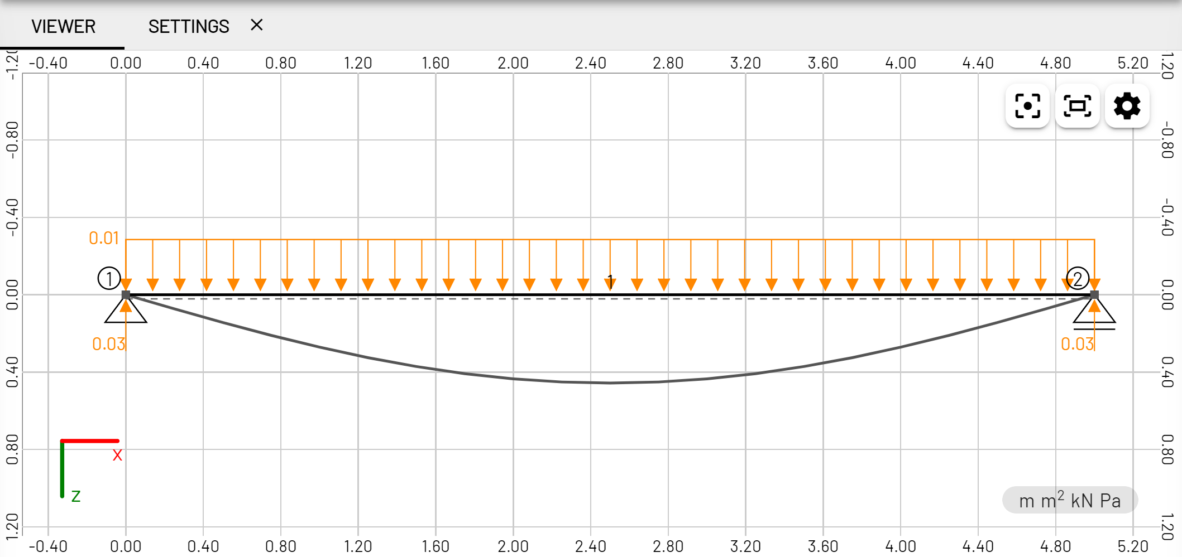
拉压弯扭大师 / 二维分析
一眼看受力，也能看到变形
受力
荷载与支座关系
变形
结构响应更直观
仓库文档中的历史界面示例：均布荷载简支梁；与下一页集中力案例不同。
材料力学学习辅助软件 · v2.0.2
05
Notes:
【45秒】这是真实仓库文档图，展示均布荷载下的简支梁与变形曲线。它是历史界面示例，不代表当前界面外观，也不是后面18千牛集中力算例的运行结果。用它说明把受力和变形放在一起观察的价值。
事实来源：README.md；docs/solver-capability-audit.md；docs/version-2.0-stage-1.md。

Slide 6
拉压弯扭大师 / 案例 · 建模
现场演示：先预测，再点击求解
输入检查
18 kN
① 跨长 6 m
② 两端简支
③ 跨中向下 18 kN
④ 材料、截面与单位
A
B
3 m
3 m
先问同学：两端支反力各是多少？最大弯矩在哪里？
材料力学学习辅助软件 · v2.0.2
06
Notes:
【75秒】现场打开默认教学案例或建立6米简支梁，检查支座自由度和18千牛集中力方向。若采用跨中节点分成两段，确认构件连接和截面一致。先让同学预测，再求解。材料和截面影响变形，但这个静定结构的反力和弯矩可先由平衡求出。
事实来源：README.md；docs/solver-capability-audit.md；docs/version-2.0-stage-1.md。

Slide 7
拉压弯扭大师 / 案例 · 解析对照
结果要能解释，更要能验算
18 kN
解析期望值
A
9 kN
9 kN
B
左右反力各 9 kN
最大弯矩 27 kN·m
弯矩幅值示意
18 × 6 ÷ 4 = 27
用软件输出与手算对照
跨中最大
本页为解析校核值，非本次软件运行实测；弯矩正负按软件约定。
材料力学学习辅助软件 · v2.0.2
07
Notes:
【65秒】对称性与竖向平衡给出两端各9千牛。跨中弯矩等于9乘3，即27千牛米。请对照实际软件结果，检查单位、正负号和最大值位置。图只表达幅值，不能据此强行认定软件的正弯矩绘图方向。本次制稿没有完成该算例的端到端运行验收。
事实来源：README.md；docs/solver-capability-audit.md；docs/version-2.0-stage-1.md。

Slide 8
拉压弯扭大师 / 教学辅助
公式助手：从结果回到“为什么”
01
02
03
先选问题
再检查参数
跟着推导理解
明确拉压、弯曲或扭转
识别需要的计算量
材料与截面参数
单位、符号和适用条件
查看公式与分步过程
把数值放回力学意义
使用建议：先手算思路，再用助手检查参数与推导。
材料力学学习辅助软件 · v2.0.2
08
Notes:
【50秒】公式库和分步推导适合复习计算依据。不是只复制最终答案：先说清模型假设、材料参数和截面参数，再看推导。现场可选一个简单轴向问题演示，避免临时切换到没有准备的复杂工况。
事实来源：README.md；docs/solver-capability-audit.md；docs/version-2.0-stage-1.md。

Slide 9
拉压弯扭大师 / 三维能力
从平面走向空间：观察角度也变了
空间桁架 / 刚架
三维建模与空间观察
节点位移、反力与杆端力
2D / 3D / 分屏显示
显示为三维 ≠ 使用三维分析模型
空间杆系示意
材料力学学习辅助软件 · v2.0.2
09
Notes:
【50秒】空间分析适合展示三维杆系，示意图不是软件截图。强调视图模式和分析维度是两件事：旋转到三维视图不意味着二维模型自动获得三维自由度。当前空间刚架主要支持节点荷载和杆端结果，不夸大为完整实体分析。
事实来源：README.md；docs/solver-capability-audit.md；docs/version-2.0-stage-1.md。

Slide 10
拉压弯扭大师 / 实现思路
计算在本地，课堂演示更容易准备
01
02
03
交互建模
数值求解
结果展示
整理节点、构件与约束
本地 CPU / Worker
内力、变形与数据表
使用形态：Windows 桌面版 / PWA 与离线静态版本
材料力学学习辅助软件 · v2.0.2
10
Notes:
【45秒】技术上只介绍同学有感知的部分：模型输入后在本机求解，再展示结果。Worker帮助把部分计算放到后台。桌面版、PWA和离线静态分发是项目支持的使用形态，具体安装文件以实际提供的版本为准。不要宣称未经测试的性能提升。
事实来源：README.md；docs/solver-capability-audit.md；docs/version-2.0-stage-1.md。

Slide 11
拉压弯扭大师 / 当前状态
介绍功能，也说明适用边界
可用于学习
仍在探索
使用原则
已经有的能力
实验与未接入
独立检查模型
二维梁 / 刚架
空间桁架 / 刚架
公式库与分步推导
Tet4 为实验模块
WebGPU 仅设备检测
实体连续应力云图未接入
先确认单位与约束
结合解析解校核
用于学习与教学辅助
正式工程设计仍需经过相应验证与专业流程。
材料力学学习辅助软件 · v2.0.2
11
Notes:
【55秒】这里主动讲清边界。实验模块不等于已经可用于成熟实体分析；检测到GPU不等于存在GPU求解内核。软件服务学习与教学，不能把课堂演示结果当作工程认证。
事实来源：README.md；docs/solver-capability-audit.md；docs/version-2.0-stage-1.md。

Slide 12
拉压弯扭大师 / 一起改进
带一道熟悉的题，来试试它
第一步
第二步
第三步
打开默认案例
只改一个条件
把反馈带回来
从熟悉的简支梁开始
先看使用指导
调整荷载大小或位置
预测结果如何变化
哪一步不直观？
哪里与手算不一致？
希望它成为大家理解材料力学的一件小工具。
现场分享项目文件或已验证的安装包；不放置未经确认的下载链接。
材料力学学习辅助软件 · v2.0.2
12
Notes:
【50秒】演示时请同学只改变一个条件，比如集中力位置，先预测反力比例和弯矩峰值变化，再求解。邀请同学反馈不清楚的操作或手算不一致的案例，最好附模型、单位和截图。最后留出提问时间。
事实来源：README.md；docs/solver-capability-audit.md；docs/version-2.0-stage-1.md。

